Slide 1


Dia da Integridade e Anticorrupção
Conhecimentos • Capacidades • Atitudes e Valores

Slide 2

Fazer o certo, mesmo quando ninguém está a ver
1. CONCEITOS ESSENCIAIS

Slide 3

A ética é a nossa bússola
ÉTICA • INTEGRIDADE • TRANSPARÊNCIA • RESPONSABILIDADE • CONFIANÇA
1. CONCEITOS ESSENCIAIS

Slide 4
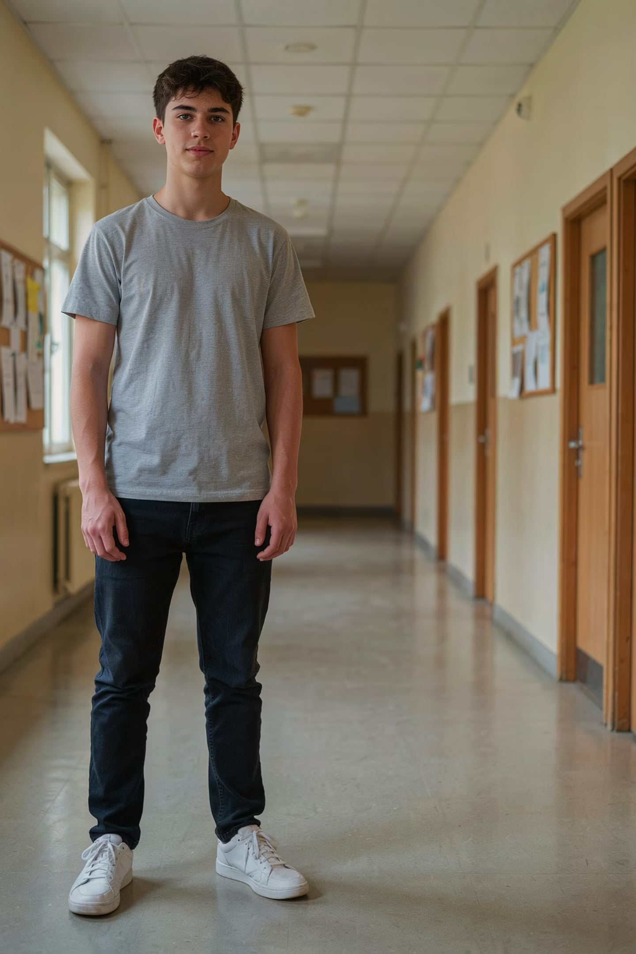
Ser íntegro.
Ser inteiro.
1. CONCEITOS ESSENCIAIS

Slide 5
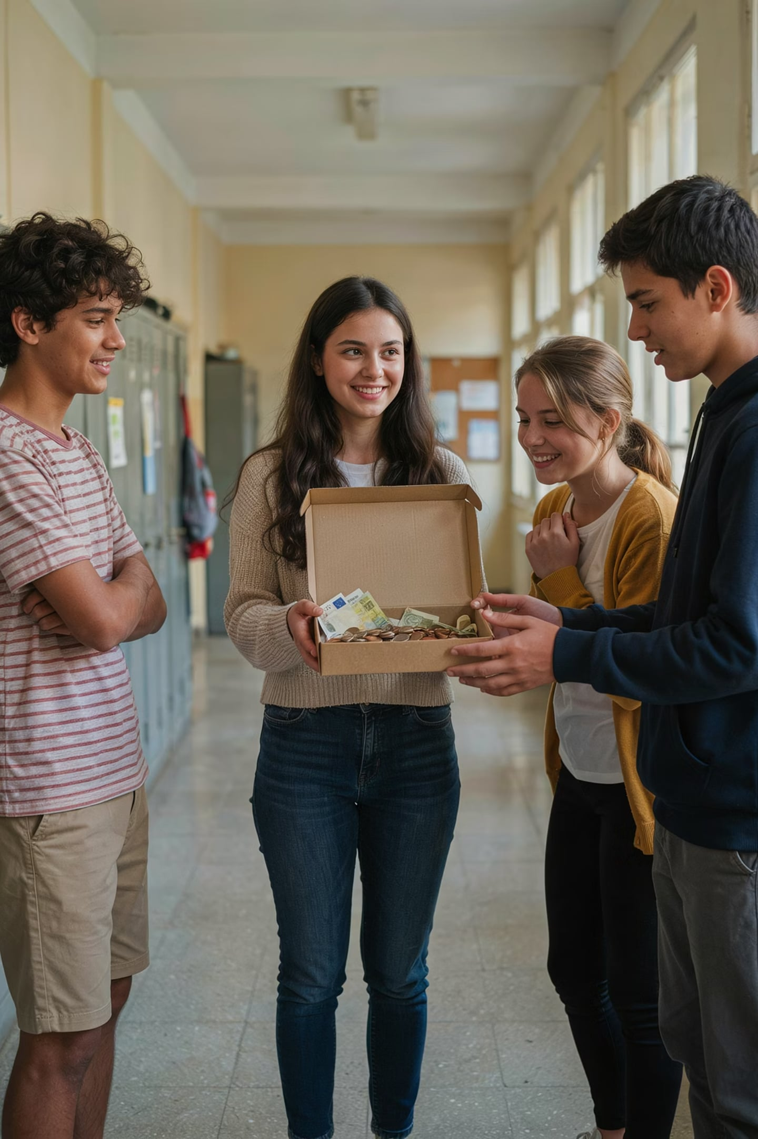
«Este dinheiro é de todos — decidimos juntos»
2. IDENTIFICAR COMPORTAMENTOS

Slide 6
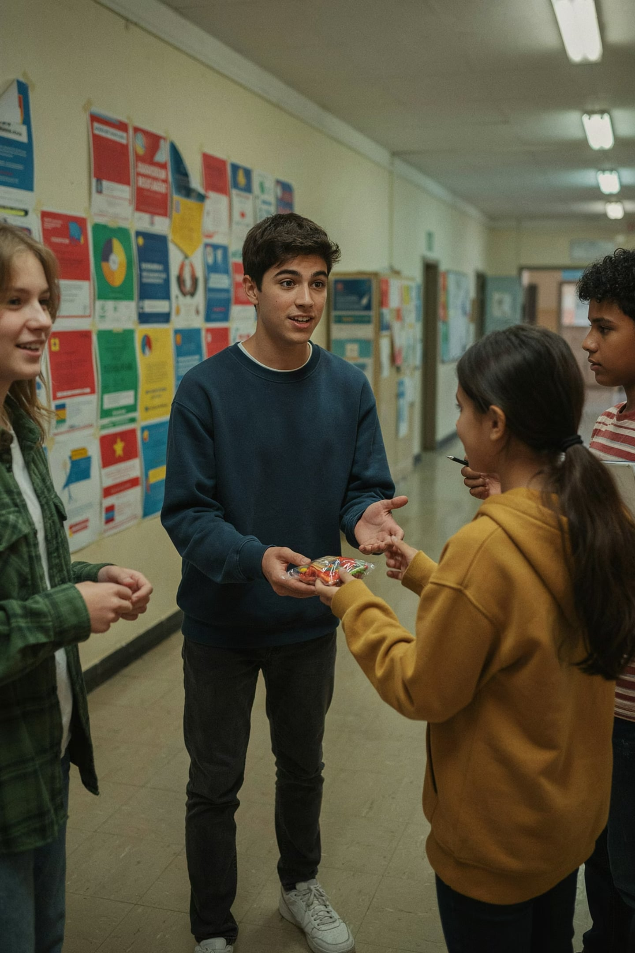
Um voto não se compra
2. IDENTIFICAR COMPORTAMENTOS

Slide 7

A corrupção não tem escala,
tem consequências
3. NATUREZA E EXTENSÃO DA CORRUPÇÃO

Slide 8

Participar é inspirar
e transformar
4. O PAPEL DO ALUNO-CIDADÃO

Slide 9

Jogar limpo
— Dentro e fora do campo
4. O PAPEL DO ALUNO-CIDADÃO

Slide 10

A tua voz conta
Usa-a com responsabilidade
Participar, propor, votar, pedir ajuda — cidadania ativa começa aqui.
4. O PAPEL DO ALUNO-CIDADÃO

Slide 11

A corrupção divide.
A integridade une.
5. CAUSAS E EFEITOS DA CORRUPÇÃO

Slide 12

O poder confiado deve ser exercido ao serviço de todos
Dignidade • Liberdade • Igualdade • Justiça • Responsabilidade
6. VALORES CONSTITUCIONAIS E BOA GOVERNANÇA

Slide 13
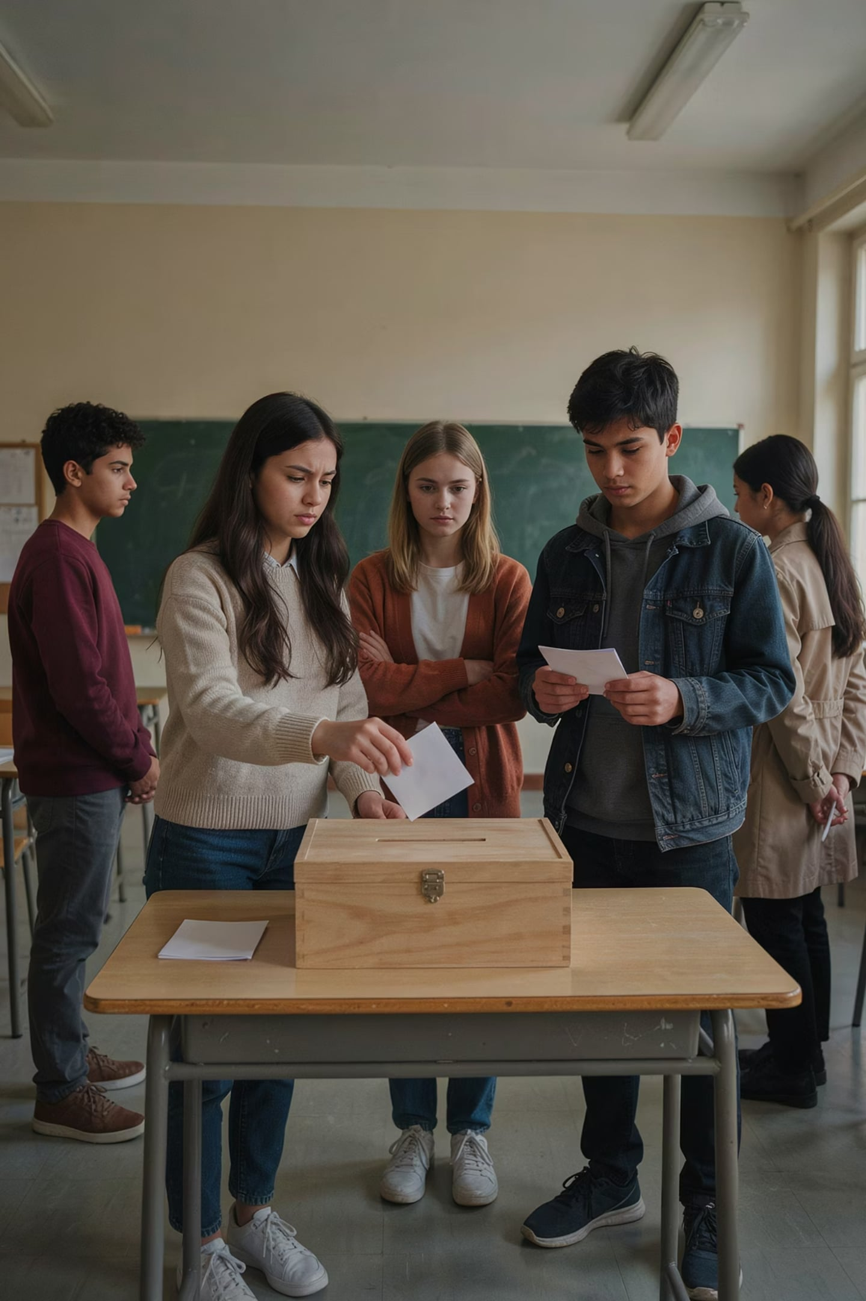
Democracia é mais do que votar
Cada um tem um papel. Juntos, prevenimos a corrupção.
7. CIDADÃOS, ESTADO E SOCIEDADE CIVIL

Slide 14
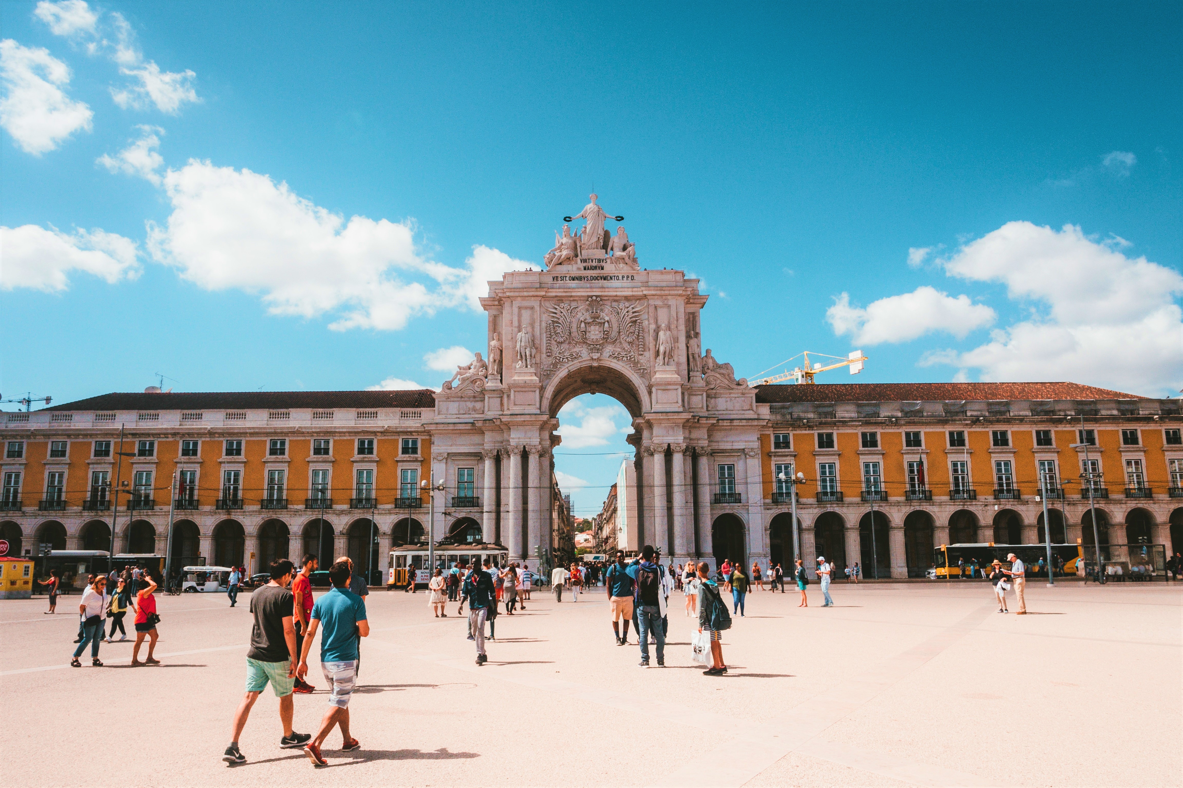
Instituições
anticorrupção
MENAC • MINISTÉRIO PÚBLICO • POLÍCIA JUDICIÁRIA
TRIBUNAIS • SOCIEDADE CIVIL
7. CIDADÃOS, ESTADO E SOCIEDADE CIVIL

Slide 15

Sem regras justas, não há democracia
8. DESAFIOS ATUAIS DA DEMOCRACIA
Quando o poder serve interesses privados, a democracia enfraquece.

Slide 16

A integridade é como um icebergue
Por baixo das ações estão os valores, as intenções e a coragem de agir corretamente.
9. A IMPORTÂNCIA DA ÉTICA E DA INTEGRIDADE

Slide 17

O MENAC:
Parceiro das escolas
Missão:
Pomover transparência, integridade e prevenção da corrupção em todos os níveis de ensino.
10. O MENAC

Slide 18

A integridade constrói.
A corrupção destrói.
11. O ESSENCIAL
Ética
Refletir e discernir sobre o que é certo
Integridade
Agir com coerência
Transparência
Conhecer a realidade e veracidade
Responsabilidade
Assumir direitos e deveres e as suas consequências

Slide 19
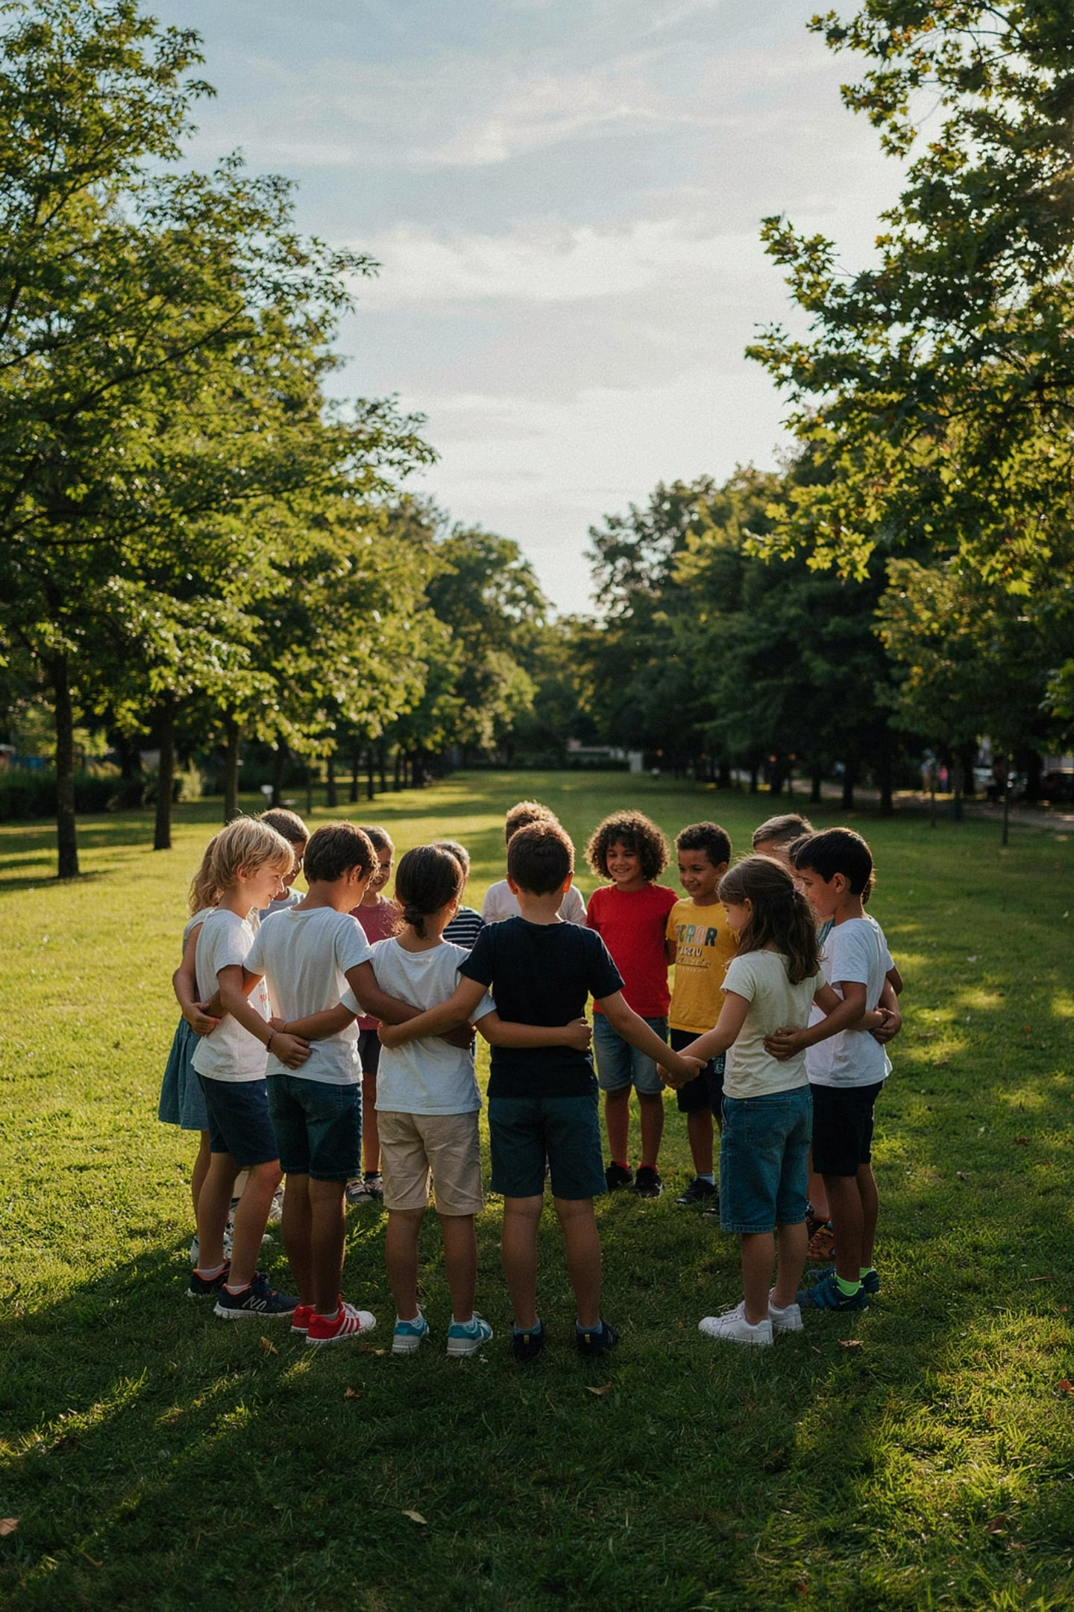
Fazer o que está certo, IMPORTA!
Todos os dias!

